Slide 1
SveReh Svenskt Register för Rehabiliteringsmedicin (tidigare WebRehab)
Svenskt Register för Rehabiliteringsmedicin

Slide 2
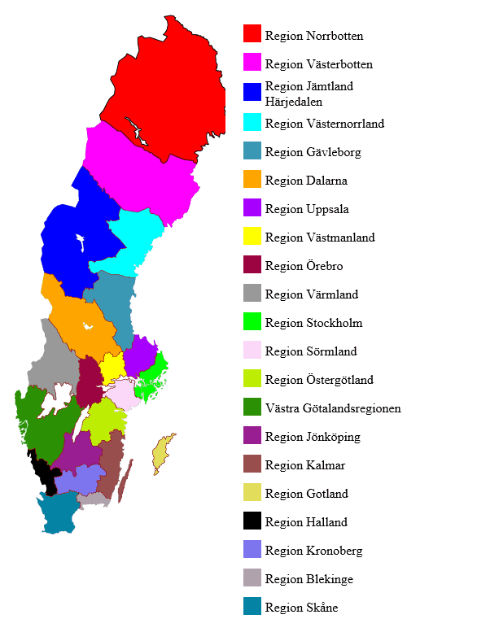
I SveReh finns 26 enheter som är aktiva. 5 regioner saknar enheter som deltar (Region Jämtland, Region Västernorrland, Region Södermanland, Region Kalmar och Region Gotland).
I Jämtland finns en rehabiliteringsmedicinsk enhet med sluten och öppenvård.
I Region Södermanland finns en enhet som arbetar med rehabilitering i öppenvård med smärtinriktning (och deltar i NRS).
Region Kalmar saknar specialiserad rehabilitering.
22/26 har svarat
Av de 4 som inte svarat på enkäten bedriver 2 akutvårdsrehabilitering (Sävar och Västerås) och en enhet (Furuhöjden rehabiliteringscenter tillhandahåller såväl akutvårdsrehabilitering som sub-akut) och en enhet enbart planerad rehabilitering (Mälargården).

Slide 5
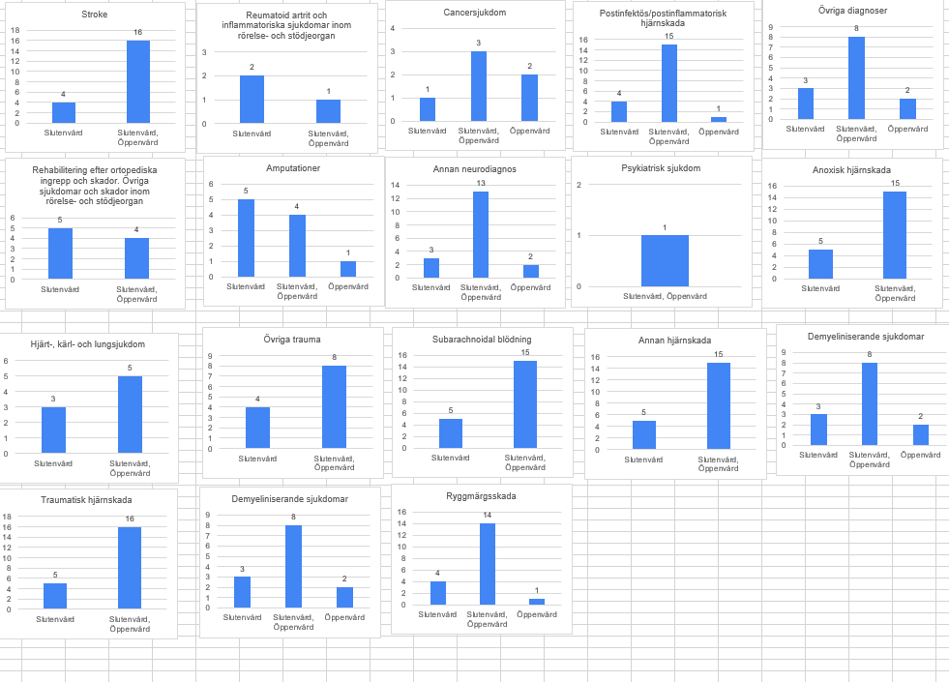

Slide 8
Innehåll i rehabilitering
Tjugoen enheter erbjuder alla patienter en inledande funktionsbedömning för att fastställa rehabiliteringsbehov och för att få en individualiserad rehabiliteringsplan. Behandlingen innefattar repetitiv och intensiv och uppgiftsspecifik träning som utmanar patienten att skaffa nödvändiga färdigheter för att utföra funktionella uppgifter och aktiviteter. Patienterna får anpassad träning (såsom användning av särskild utrustning) för att förbättra utförandet av specifika funktionella uppgifter. Patienter uppmärksammas på sin ökade risk för fall och utbildas i och erbjuds försiktighetsåtgärder för att minska risken att falla.
Fyra enheter (av 22) har tillgång till robot-teknologi för rehabilitering av patienterna.
Annan teknologi (exempelvis datorspel) används ibland vid 14 enheter, ofta vid 2 och 5 enheter använde aldrig teknologi.

Slide 9
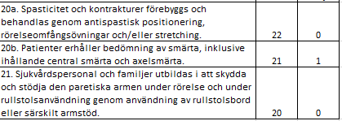

Slide 10
